Slide 1
ĐẠI HỌC QUỐC GIA HÀ NỘI
TRƯỜNG ĐẠI HỌC CÔNG NGHỆ
LỄ BẢO VỆ KHÓA LUẬN TỐT NGHIỆP ĐẠI HỌC CHÍNH QUY
TRƯỜNG ĐẠI HỌC CÔNG NGHỆ ĐỢT 1 2018
NGHIÊN CỨU, THIẾT KẾ XE TỰ CÂN BẰNG
SỬ DỤNG CẢM BIẾN GIA TỐC 3 TRỤC
VÀ VI ĐIỀU KHIỂN 32 BIT
Sinh viên: Phạm Tiến Thành
Giảng viên hướng dẫn: ThS. Hoàng Văn Mạnh
Notes:
Kính thưa quý thầy cô trong hội đồng, kính thưa thầy phản biện, kính thưa thầy hướng dẫn cũng toàn thể thầy cô và các bạn đã có mặt trong buổi lễ bảo vệ khóa luận tốt nghiệp đại học chính quy, trường đại học công nghệ đợt 1 2018.
Và để tránh làm mất thời gian của các thầy cô và các bạn, cũng như để bài bảo vệ được mạch lạc. Em xin chia nội dung bài bảo vệ thành 3 phần như sau

Slide 2
Mở đầu
Phần 1: Cơ sở lý thuyết và những gì đã thực hiện
Phần 2: Chạy sản phẩm
Phần 3: Nhận ý kiến đóng góp và trả lời câu hỏi từ quý thầy cô

Slide 3
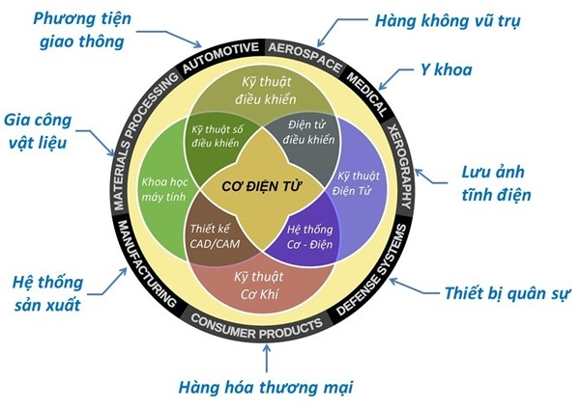
Mở đầu

Slide 4
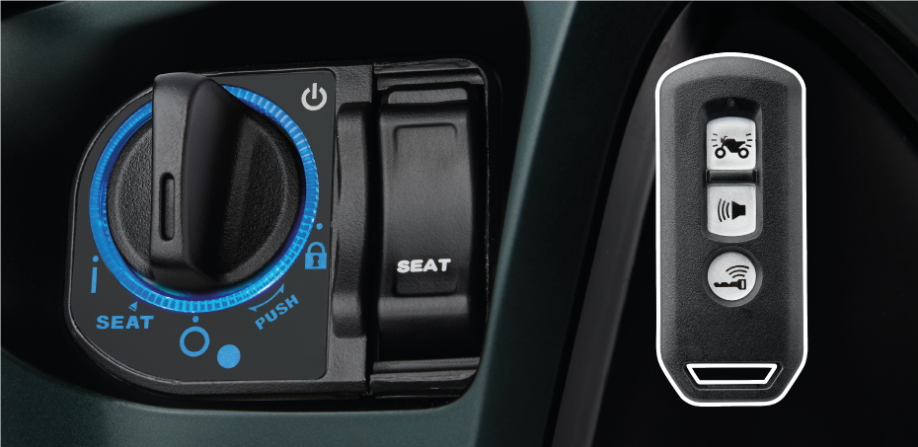
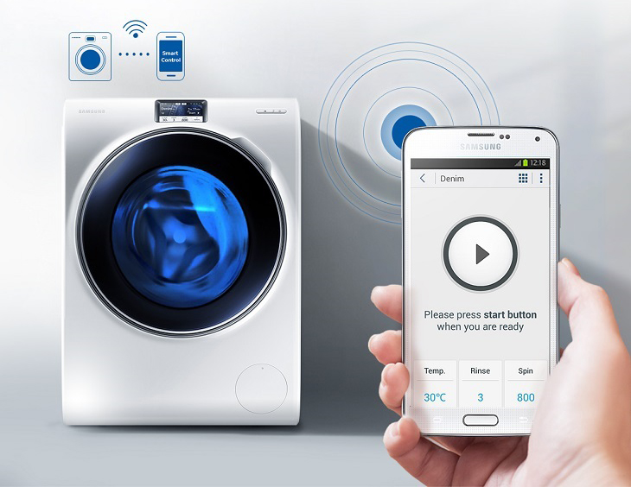
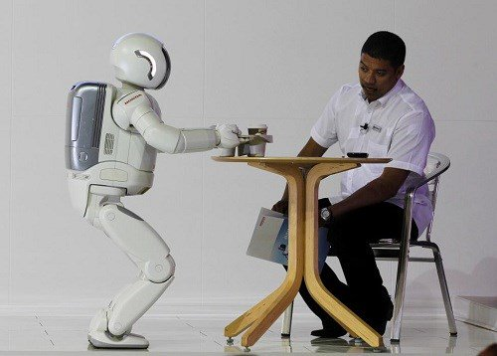
Mở đầu
Notes:
Xuất hiện trong mọi mặt của cuộc sống

Slide 5
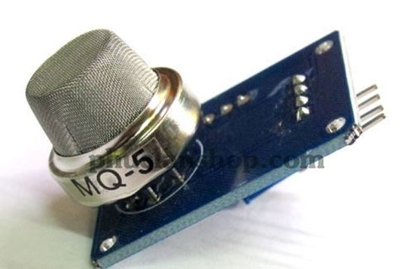
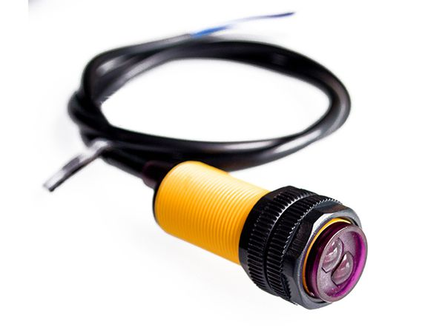
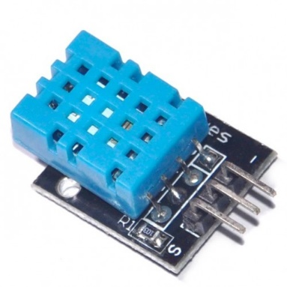
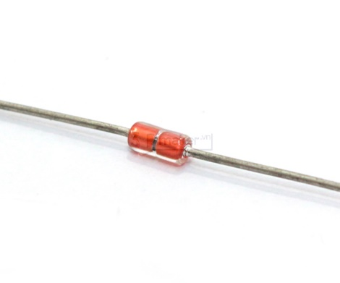
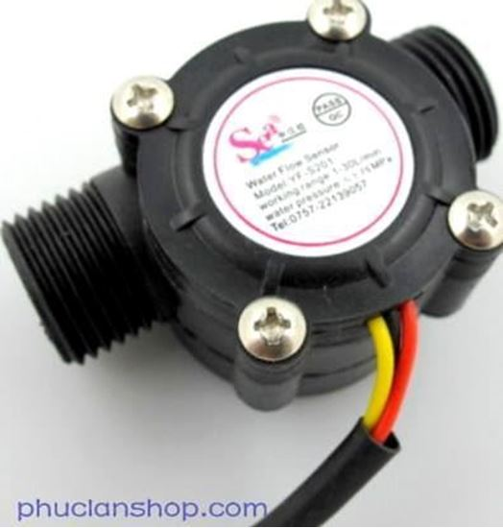
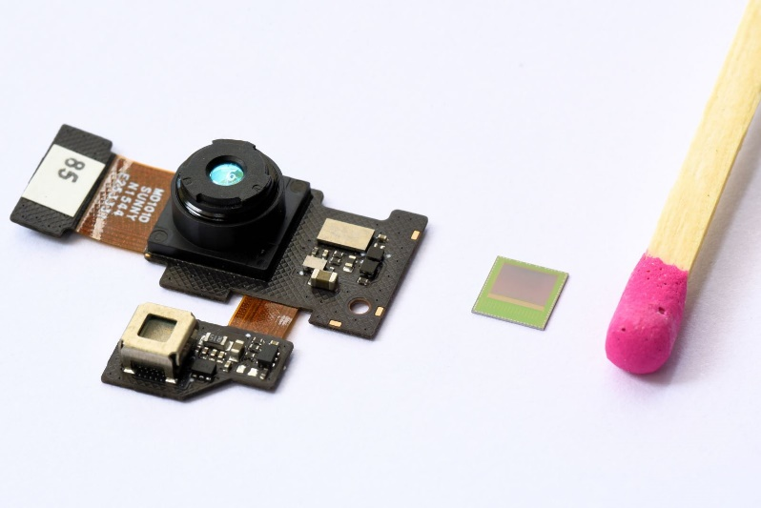

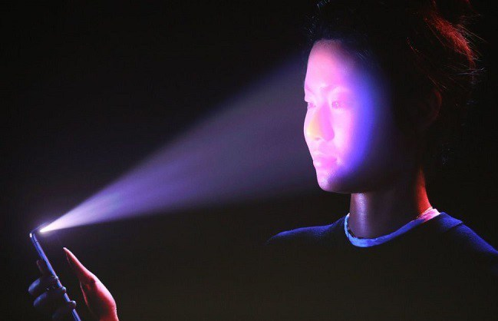
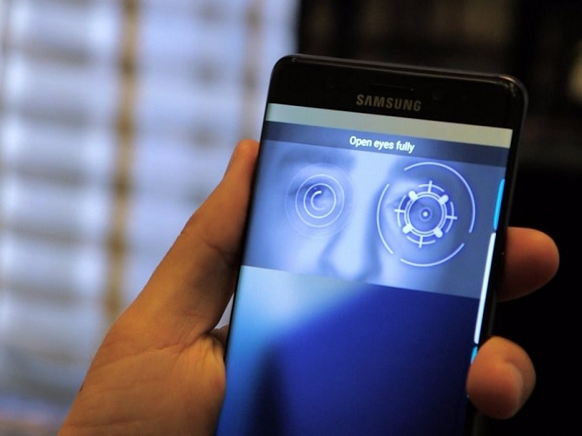
Cảm biến
Notes:
Đối với mỗi người, chúng ta có 5 giác quan
Và cảm biến được ví như các giác quan của hệ thống cơ điện tử

Slide 6
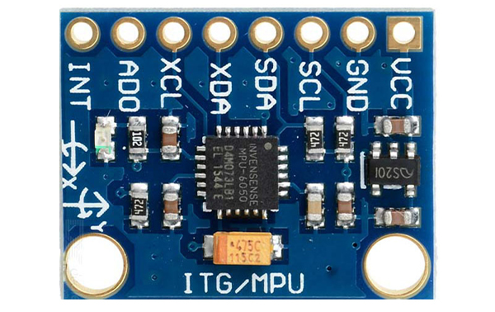
Cảm biến gia tốc 3 trục
Notes:
Giới thiệu cảm biến mpu6050

Slide 7
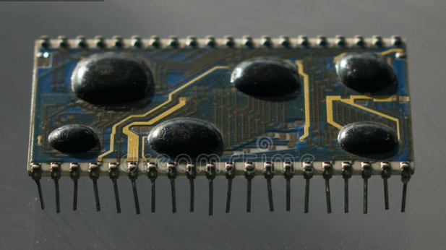
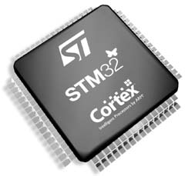
Vi điều khiển
Notes:
Với sự phát triển nhanh chóng của khoa học công nghệ. Các sản phẩm ngày càng nhanh hơn, thông minh hơn.
Để làm được điều đó là một quá trình dài phát triển của các thiết kế vi điều khiển. Vi điều khiển được coi như là bộ não của một hệ cơ điện tử.

Slide 8
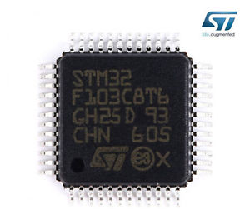
Vi điều khiển 32 bit
Notes:
Vi điều khiển 32 bit là gì?

Slide 9
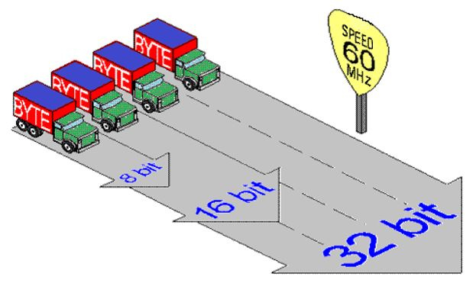
Vi điều khiển 32 bit
Notes:
Ưu điểm của vi điều khiển 32 bit

Slide 10
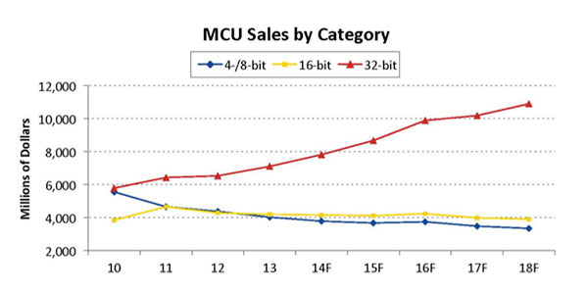
Vi điều khiển 32 bit
Notes:
Doanh số bán hang của các dòng vi điều khiển

Slide 11
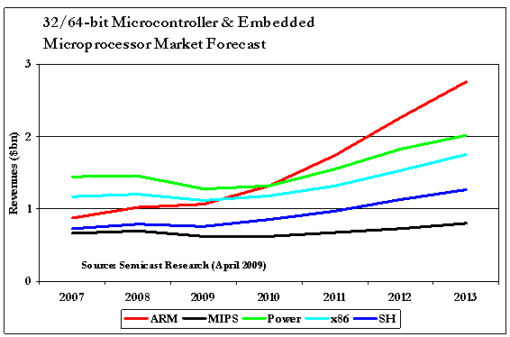
Vi điều khiển 32 bit
Notes:
Doanh số bán hàng của một số hãng lớn trong sản xuất vi điều khiển

Slide 12
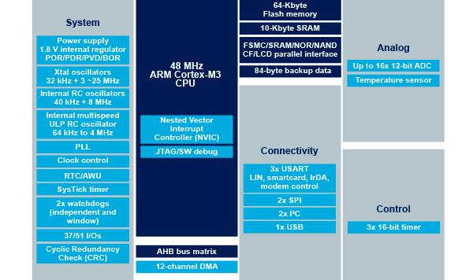
STM32F103C8T6
Notes:
Lựa chọn vi điều khiển stm32f103c8t6 của hãng STMicrocontroler

Slide 13
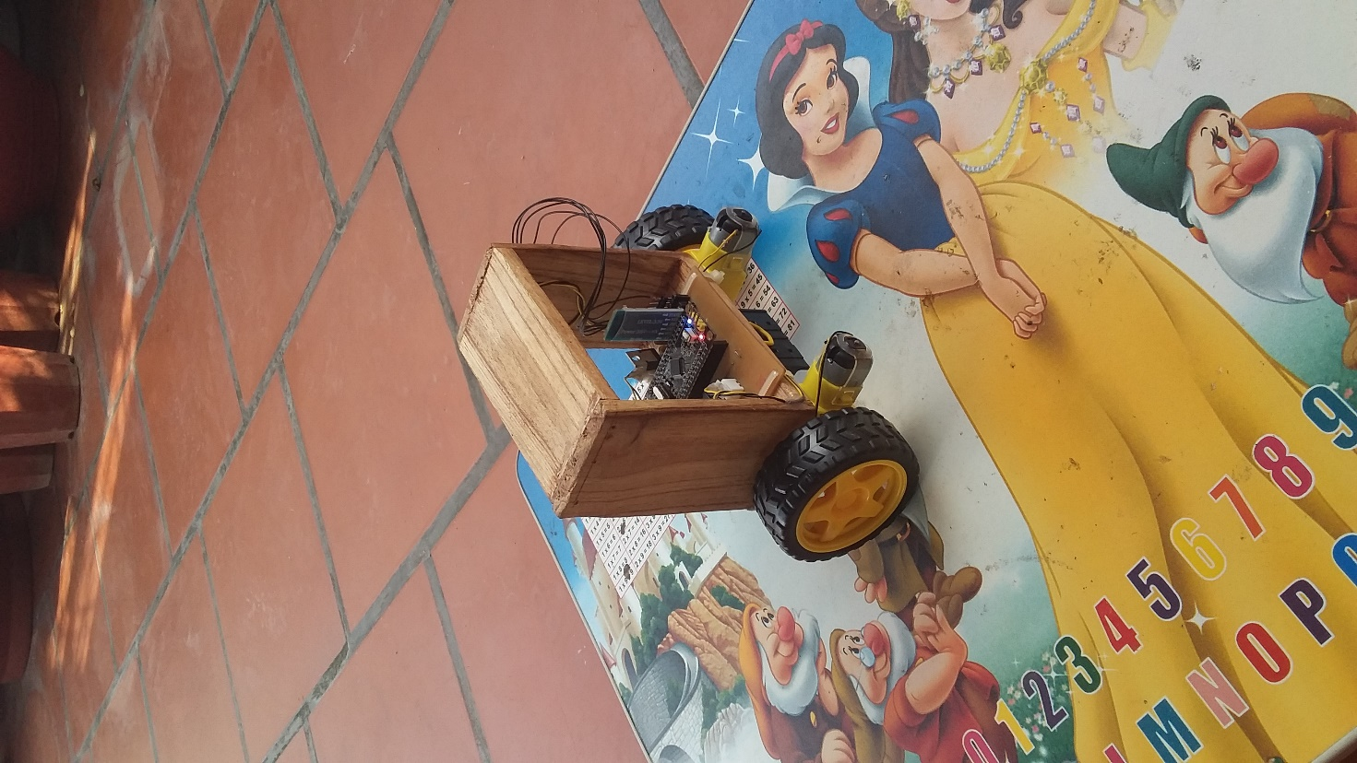
Xe hai bánh tự cân bằng

Slide 14
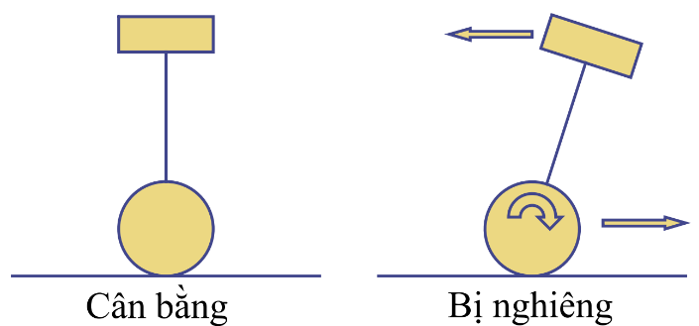
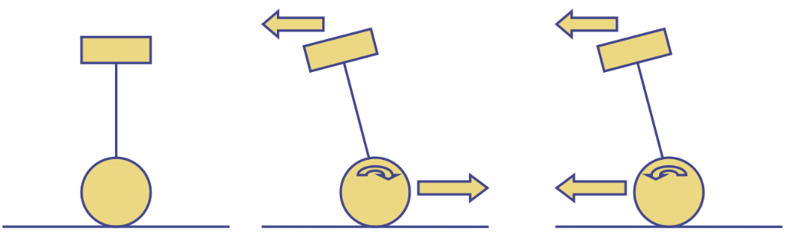
Xe hai bánh tự cân bằng
Phương thức di chuyển

Slide 15
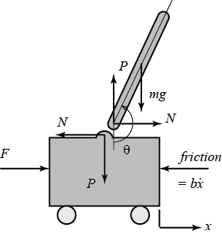
Xe hai bánh tự cân bằng
Notes:
Xe tự cân bằng hoạt động theo nguyên lý của con lắc ngược.
Các phương trình và biến đổi em đã ghi đầy đủ trong khóa luận xin phép ko đưa lên slide

Slide 16
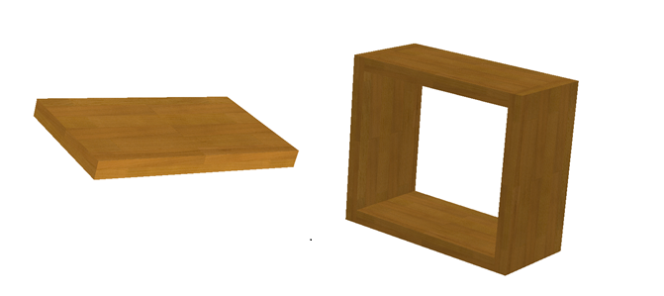
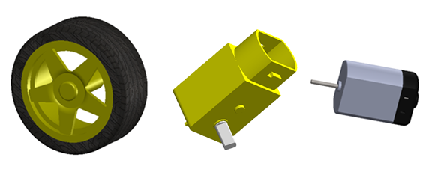
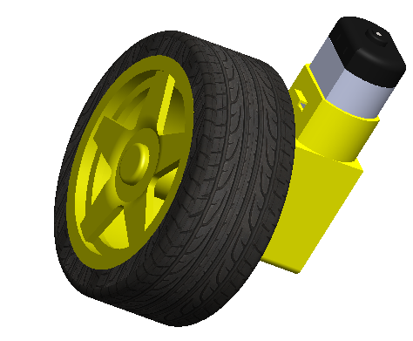
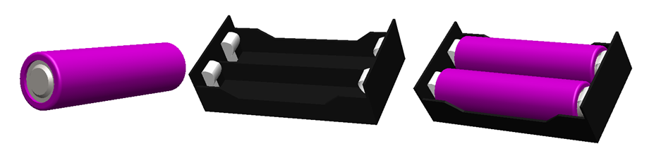
Thiết kế, chế tạo phần thân xe
Notes:
Thân xe được thiết kế trên phần mềm solidworks

Slide 17
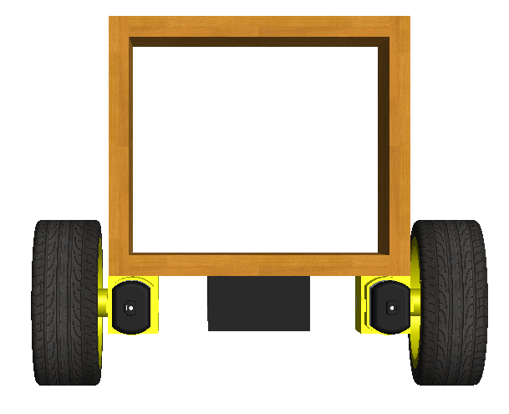
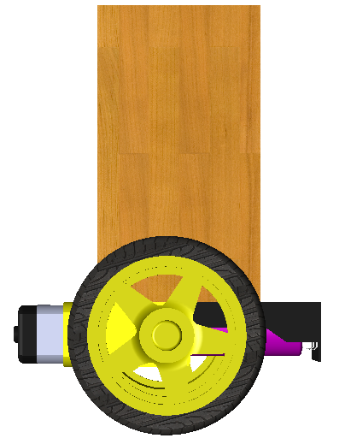
Thiết kế, chế tạo phần thân xe

Slide 18
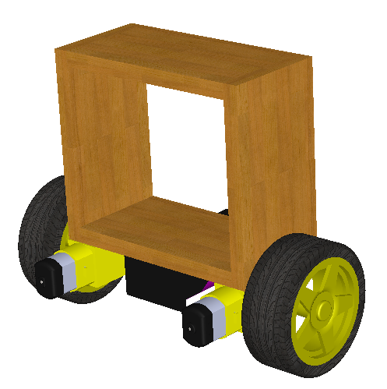
Thiết kế, chế tạo phần thân xe
Notes:
Sau khi thiết kế trên phần mềm solidworks em tiến hành chế tạo phần thân xe.

Slide 19
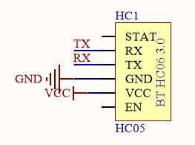
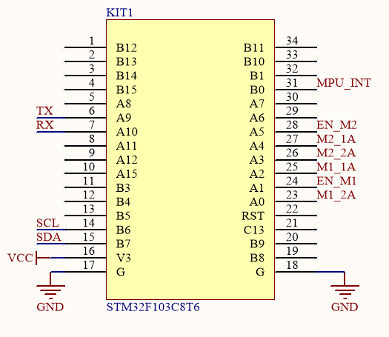
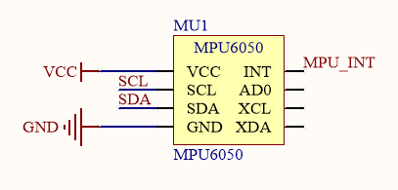
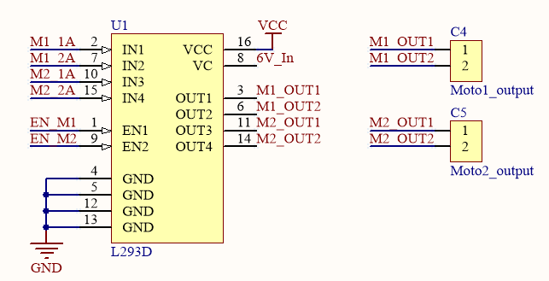
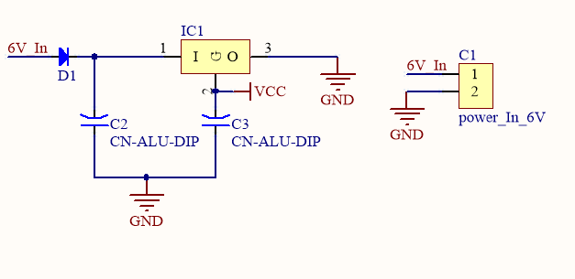
Thiết kế, chế tạo phần mạch điện
Bluetooth
MPU6050
Vi điều khiển
Khối nguồn
IC L293
Notes:
Phần điện được thiết kế bằng phần mềm Altium

Slide 20
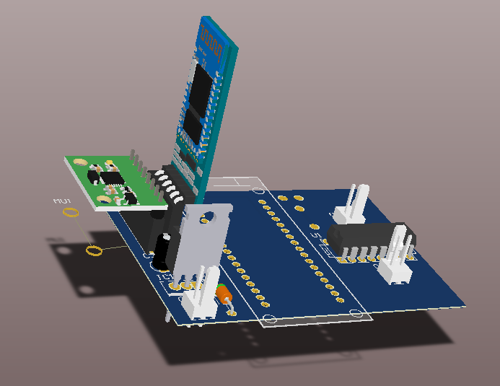
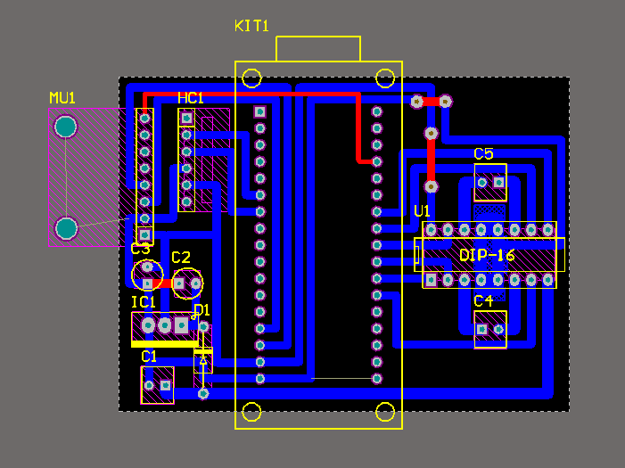
Thiết kế, chế tạo phần mạch điện

Slide 21
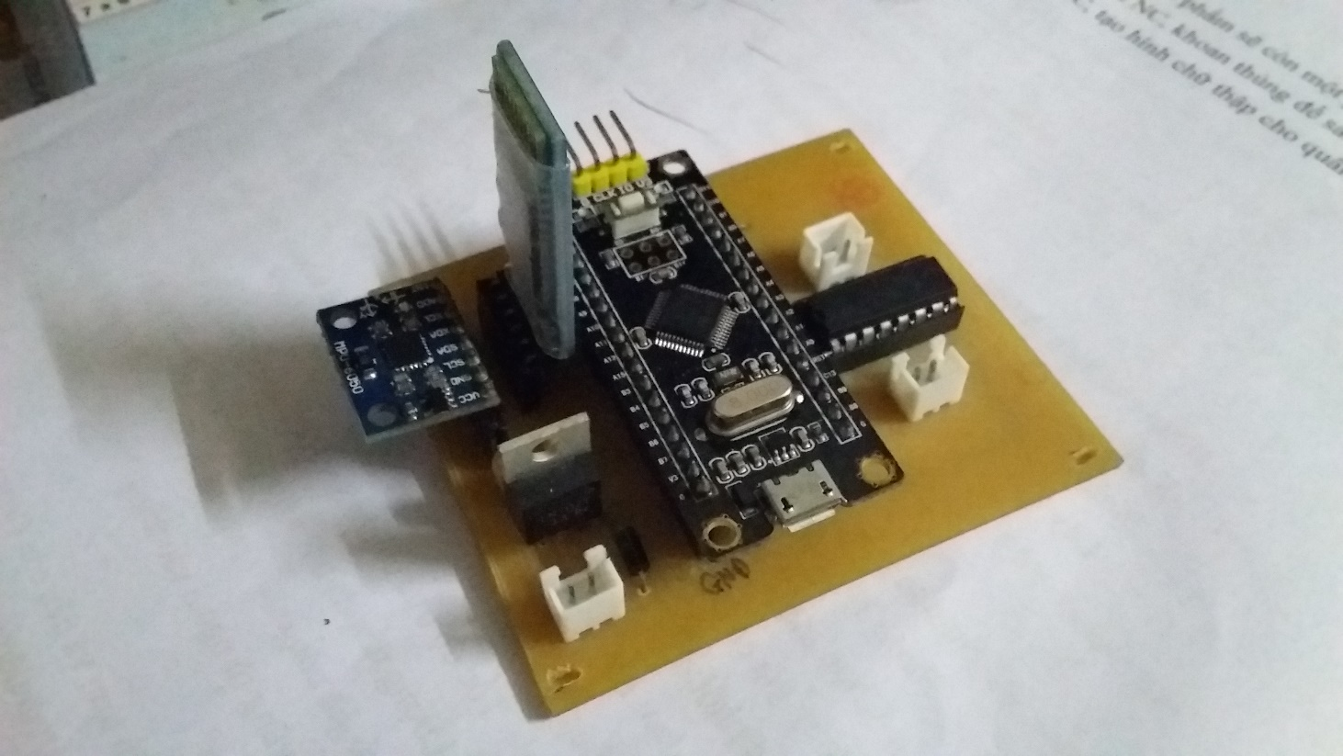
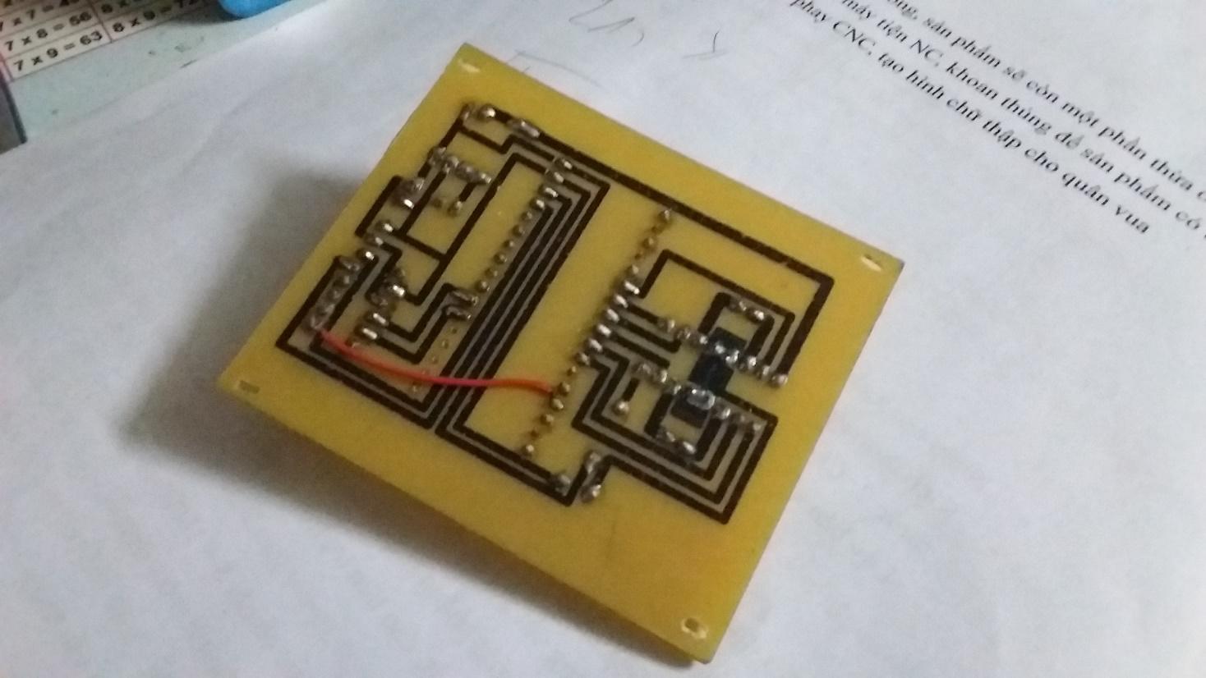
Thiết kế, chế tạo phần mạch điện
Notes:
Mạch này em cũng tự tay làm luôn.

Slide 22
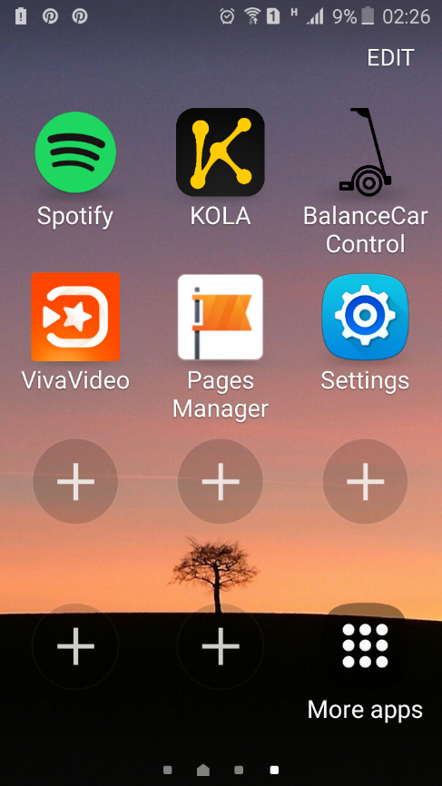
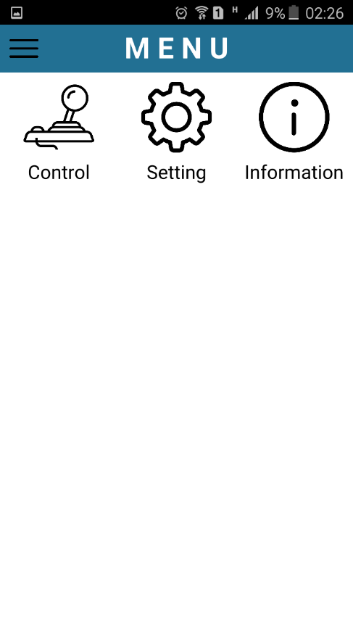
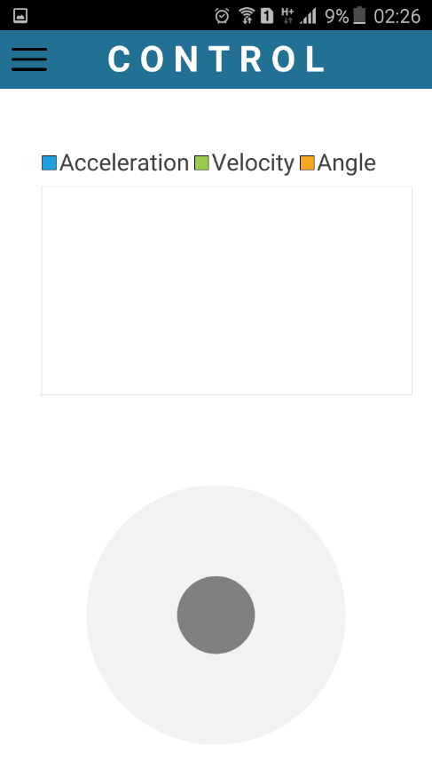
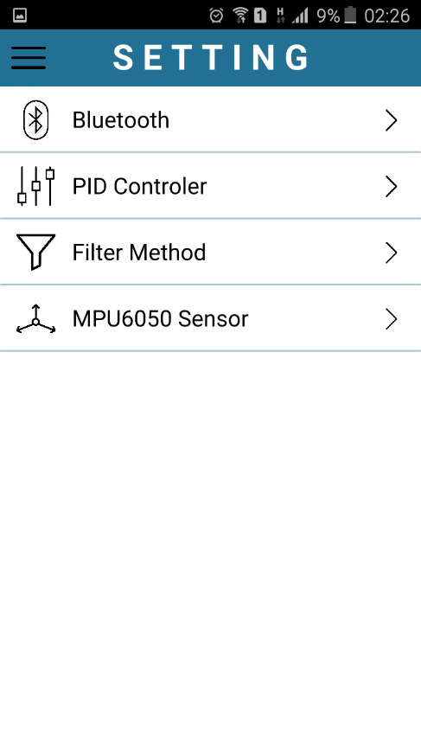

Thiết kế phần mềm đi động
Notes:
Giao diện được thiết kế bằng phần mềm Qt với ngôn ngữ QML và C++

Slide 23
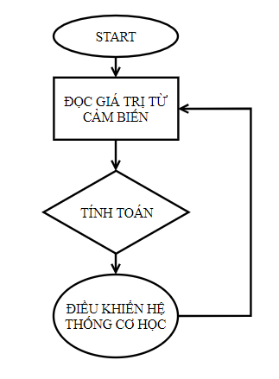
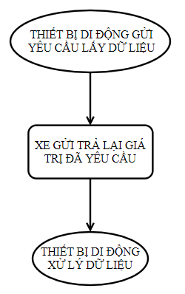
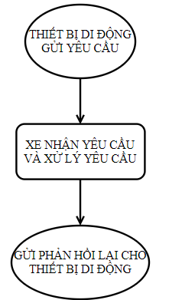
Thuật toán tổng quát của hệ thống
Thuật toán giữ xe tự cân bằng
lấy dữ liệu từ xe cân bằng
điều khiển xe tự cân bằng

Slide 24
Kết quả đạt được
Xe có khả năng cân bằng trên mặt phẳng
Điều khiển được xe di chuyển các hướng bằng phần mềm di động
Ghi lại được giá trị giao động của xe

Slide 25
Hạn chế còn sót lại
Xe chưa di chuyển được trên địa hình gồ ghề, sỏi đá, mặt nghiêng
Chưa chịu được tác dụng lực mạnh lên xe
Thẩm mỹ còn hạn chế

Slide 26
Phương hướng phát triển
Cải tiến về chất lượng, thẩm mỹ xe tự cân bằng
Tận dụng tối đa sức mạnh của vi điều khiển
Phát triển mô hình giao tiếp, truyền thông

Slide 27
Chạy sản phẩm

Slide 28
Câu hỏi và góp ý!

Slide 29
Cảm ơn quý thầy cô và các bạn!

